Slide 1
শুভেচ্ছা
মুহাম্মদ নুরুল আবছার
সহকারী শিক্ষক
ফাঁসিয়াখালী ইসলামিয়া কামিল মাদ্রাসা
বারবাকিয়া, পেকুয়া, কক্সবাজার।

Slide 2
আল আকায়েদ
ওয়াল ফিক্‌হ
৮ম শ্রেণি
সময় ৫০ মিনিট

Slide 3
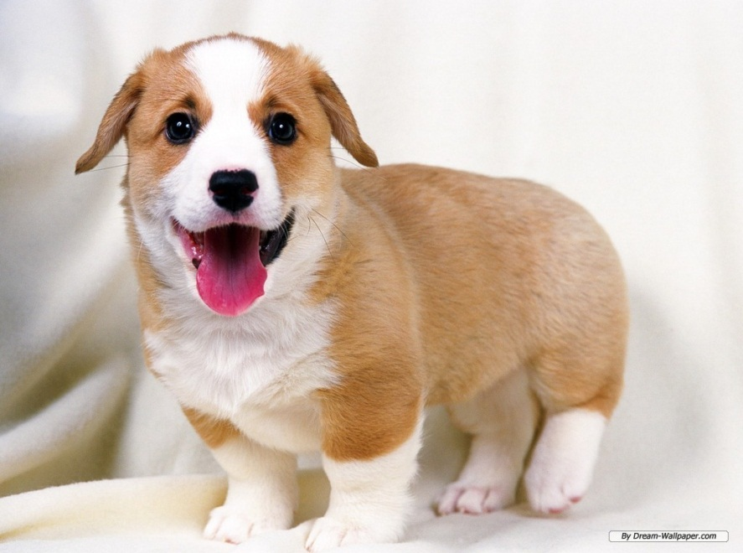
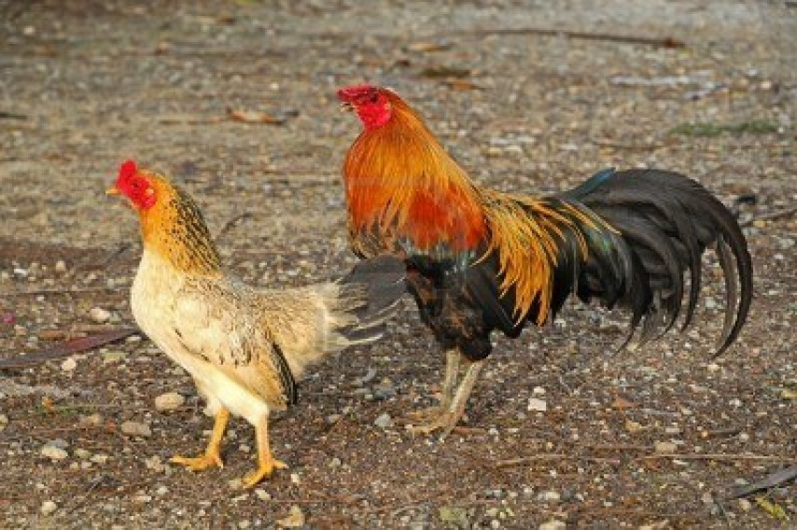
ছবি গুলি দেখি
কুকুর
মুরগ - মুরগী

Slide 4
হালাল ও হারাম
অধ্যায় – ৫ম
পাঠ – ১ম
পৃষ্ঠা নং – ২২৮

Slide 5
শিখন ফল
এ পাঠ শেষে শিক্ষার্থীরা -
হারাম কি তা বলতে পারবে?
হালাল কি তা ব্যখ্যা করতে পারবে।
কি ভাবে হালাল উপার্জন করতে পারে তা ব্যাখ্যা করতে পারবে।
হারাম বর্জনের উপায় সমুহ বিশ্লেষণ করতে পারবে।

Slide 6
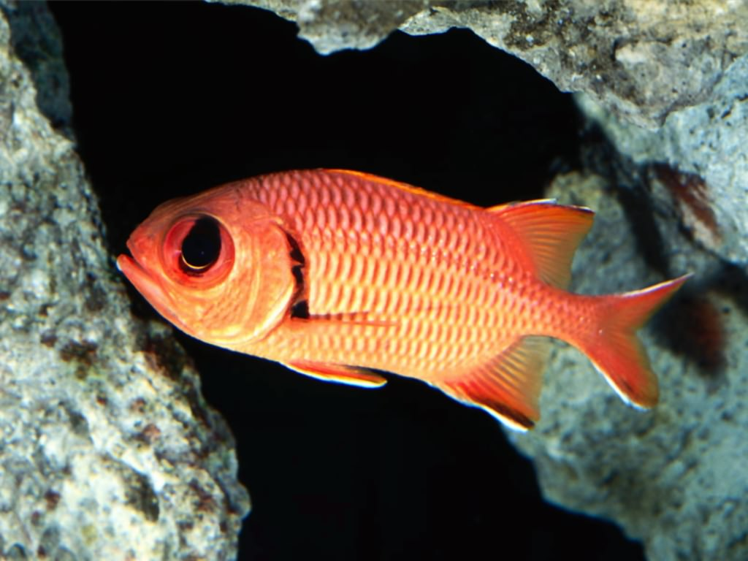
মাছ

Slide 7
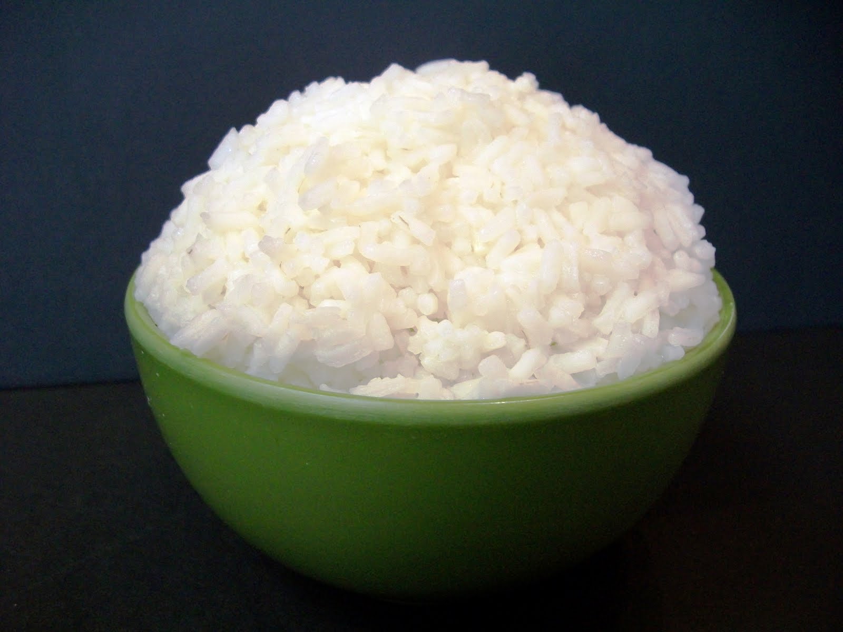
ভাত

Slide 8
মদ

Slide 9
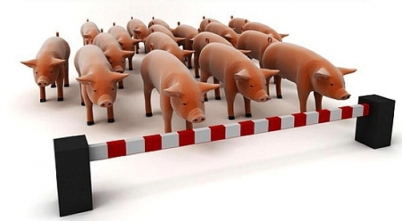
শূকরের গোস্ত

Slide 10
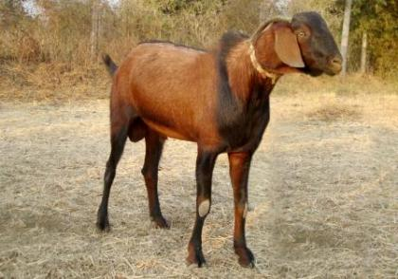
ছাগল

Slide 11
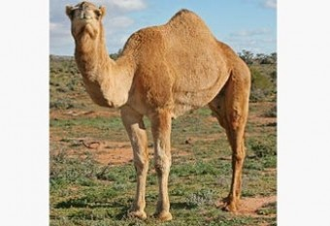
এসো উত্তর বলি-
একটি হালাল প্রাণীর নাম বল-
একটি হারাম প্রাণীর নাম বল-

Slide 12
দলীয় কাজ
প্রশ্নঃ
শুকরের মাংস খাওয়া কী?
মানুষ হত্যা করা কী?
মদ খাওয়া কী?
মুরগি খাওয়া কী?

Slide 13
বাড়ির কাজ
প্রশ্নঃ-
কোন কোন বস্তু খাওয়া হালাল এবং কোন কোন বস্তু খাওয়া হারাম পৃথক পৃথক করে একটি তালিকা কর।

Slide 14
ধন্যবাদ

